Slide 1
进程同步问题

Slide 2
进程同步应用示例讲解：1
题目：
  桌上有一个盘子，可以存放一个水果。父亲总是把苹果放在盘子中，母亲总是把桔子放在盘子中；一个儿子专等吃盘中的桔子，一个女儿专等吃盘中的苹果。
分析：
  四人公用一个盘子；
  盘子每次只能放一个水果，当盘子为空时，父母均可尝试放水果，但一次只能有一人成功；
  盘中是桔子，儿子吃，女儿等；
  盘中是苹果，女儿吃，儿子等。
变量设置：
  dish：表示盘子是否为空，初值=1；
  apple：表示盘中是否有苹果，初值=0；
  orange：表示盘中是否有桔子，初值=0。
进程描述：
  Father：父亲放置水果的进程；
  Mother：母亲放置水果的进程；
  Son：儿子吃水果的进程；
  Daughter：女儿吃水果的进程。

Slide 3
进程同步应用示例讲解：1
  dish：盘子是否为空，1
  apple：盘中是否有苹果，0
  orange：盘中是否有桔子，0
Father:
P ( dish );
将苹果放入盘中；
V ( apple );
Son:
P ( orange );
从盘中取出桔子；
V ( dish );
吃桔子；
Mather:
P ( dish );
将桔子放入盘中；
V ( orange );
Daughter:
P ( apple );
从盘中取出苹果；
V ( dish );
吃苹果；

Slide 4
进程同步应用示例讲解：2
变量设置：
  mutex1：用于实现对水井的互斥使用，初值=1；
  mutex2：用于实现对水缸的互斥使用，初值=1；
  empty：用于记录水缸还可以装入的桶数，初值=10；
  full：用于记录水缸中已装入的桶数，初值=0；
  count：用于记录可用水桶数，初值=3。
题目：
  水入缸供老和尚饮用。水缸可容纳10桶水。水井很窄，每次只能容一个桶取水。水桶总数为3个。每次入、取缸水仅为1桶，且不可同时进行。请给出取水、入水的算法描述。
  取水：从井中取水，从缸中取水
  入水：水倒入缸中
分析：
  水缸和水井互斥，即水井每次容纳一个水桶进出，水缸也是如此；井中取水、倒水入缸、取水出缸，每次用水桶1个；水缸中可以装水10桶。
进程描述：
  Get：从井中取水入缸；
  Use：从缸中取水引用。

Slide 5
进程同步应用示例讲解：2
  mutex1：对水井的互斥使用，1
  mutex2：对水缸的互斥使用，1
  empty：缸可以装入的桶数，10
  full：缸中已装入的桶数，0
  count：可用水桶数，3
Get:
P ( empty );
P ( count );
P ( mutex1 );
井中取水；
V ( mutex1 );
P ( mutex2 );
倒水入缸；
V ( mutex2 );
V ( count );
V ( full );
Use:
P ( full );
P ( count );
P ( mutex2 );
缸中取水；
V ( mutex2 );
V ( empty );
V ( count );

Slide 6
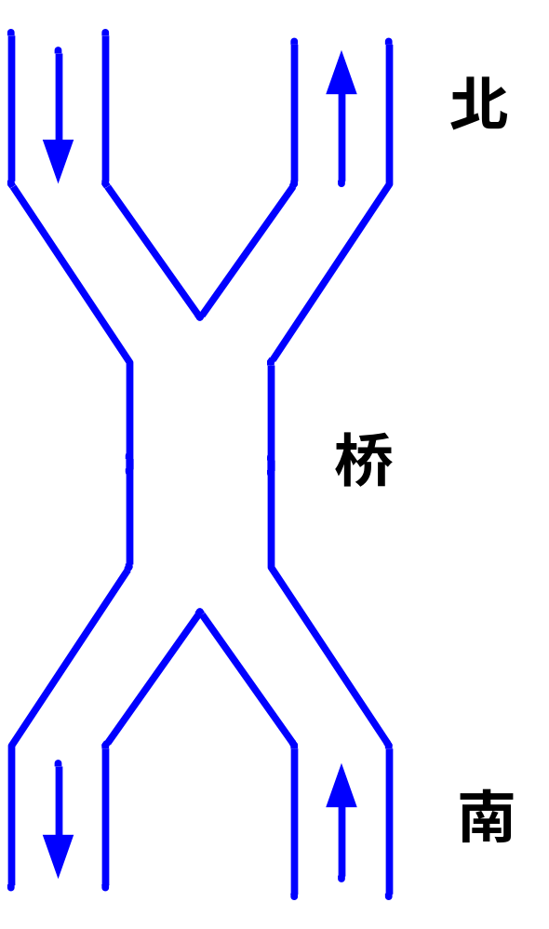
进程同步应用示例讲解：3
题目：
  有一座桥如图所示，车流如图中箭头所示。桥上不允许两车交会，但允许同方向多辆车依次通行（即桥上可以有多个同方向的车）。
  用P、V操作实现交通管理，以防止桥上堵塞。

Slide 7
进程同步应用示例讲解：3
进程描述：
  North、South：分别代表北方、南方车辆过桥的进程
分析：
  车辆过桥时，提出过桥申请，如桥上无对方车辆则过桥；
  若该车为本方向第一辆车，应阻塞对方车辆过桥；
  当本方向无车辆过桥时，允许对方车辆过桥；
  同方向的多辆车可依次过桥，如果对方提出过桥申请，则阻塞本方向后续车辆过桥，待桥上车辆过完后，对方车辆过桥。
  同方向车辆的控制类似于读者-写者问题
变量设置：
  mutexN：用于实现北方车辆互斥访问变量countN，初值=1；
  mutexS：用于实现南方车辆互斥访问变量countS，初值=1；
  wait：用于实现双方申请过桥车辆的排队，初值=1；
  countN：用于记录当前北方正在过桥及已申请过桥的车辆数，初值=0；
  countS：用于记录当前南方正在过桥及已申请过桥的车辆数，初值=0；

Slide 8
进程同步应用示例讲解：3
mutexN：北方车辆互斥访问变量countN，1
mutexS：南方车辆互斥访问变量countS，1
wait：双方申请过桥车辆的排队，1
countN：北方正在过桥及已申请过桥的车辆数，0
countS：南方正在过桥及已申请过桥的车辆数，0
North:
P ( wait );
P ( mutexN );
if (countN==0) P( mutexS)//本方向第一辆车，阻塞对方车辆过桥
countN ++；
V ( mutexN );
V ( wait );
车辆过桥；
P ( mutexN );
countN --；
if (countN==0) V( mutexS)//本方向最后一辆车允许对方车辆过桥
V ( mutexN );

Slide 9
进程同步应用示例讲解：3
mutexN：北方车辆互斥访问变量countN，1
mutexS：南方车辆互斥访问变量countS，1
wait：双方申请过桥车辆的排队，1
countN：北方正在过桥及已申请过桥的车辆数，0
countS：南方正在过桥及已申请过桥的车辆数，0
South:
P ( wait );
P ( mutexS );
if (countS==0) P( mutexNS)//本方向第一辆车，阻塞对方车辆过桥
countS ++；
V ( mutexS );
V ( wait );
车辆过桥；
P ( mutexS );
countS --；
if (countS==0) V( mutexN)//本方向最后一辆车允许对方车辆过桥
V ( mutexS );

Slide 10
进程同步应用示例讲解：4
某车站售票厅，任何时刻最多可容纳20名购票者进入，当售票厅中少于20名购票者时，厅外的购票者可立即进入，否则需要在外面等待。每个购票者可看成一个进程。
semaphore mutex=20
while(1){
  wait(mutex)；
  进入售票厅；
  购票；
  退出售票厅；
  signal(mutex)；
}

Slide 11
练习
进程A1、A2，……An1通过m个缓冲区向进程B1、B2、……Bn2不断发送消息。发送和接收工作遵循下列规则：
  每个发送进程一次发送一个消息，写入一个缓冲区，缓冲区大小等于消息长度
  对每个消息，B1，B2，Bn2都须各接收一次，读入各自的数据区内
  m个缓冲区都满时，发送进程等待，没有可读消息时，接收进程等待。
试用wait、signal操作描述它们的同步关系。

Slide 12
提示
每个缓冲区只要生产一次但要消费n2次，因此，可以将每个缓冲区看成是由n2格组成，每个生产进程要同时将n2个缓冲格放入产品，而每个消费者只要消费它自己的一个缓冲格。
  mutex=1，实现对缓冲区的互斥访问
  in=0，将消息放入哪个缓冲区
  outj=0，Bj从哪个缓冲区取消息
  empty[i]=m，第in缓冲区的第i格空闲
  full[j]=0，第outj缓冲区的第j格装有消息
  其中i，j均为1到n2

Slide 13
解答
void Ai() //i=1,…,n1
{ while (1)
{
for(i=1;i<=n2;i++)
wait(empty[i]);
wait(mutex);
将Ai的消息放入第in个缓冲区的所有n2格中；
in=(in+1)%m;
signal(mutex);
for(i=1;i<=n2;k++) signal(full[i]);
}
void Bj() //j=1,…,n2
{ while (1)
{
wait(full[j]);
wait(mutex);
从的outj个缓冲区的第j格中取出消息；
outj=(outj+1)%m;
signal(mutex);
signal(empty[j]);
将消息写入数据区；
}
}

Slide 14
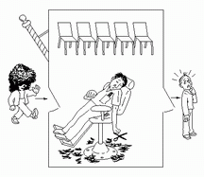
嗜睡的理发师问题
理发店有一位理发师、一把理发椅和n把供等候理发的顾客坐的椅子。如果没有顾客，理发师便在理发椅上睡觉。一个顾客到来时，他必须叫醒理发师。如果理发师正在理发时又有顾客来到，则如果有空椅子可坐，就坐下来等待，否则就离开这个理发店。

Slide 15
理发师问题分析
为了解决这个问题，可以定义三个信号量及一个计数变量：
  信号量customer用来记录等待理发的顾客数（不包括正在理发的顾客），其初值化为0。
  信号量barbers用来记录正在等候顾客的理发师数，其初值为0。
  计数变量waiting记录正在等候理发的顾客数，初值为0。它实际上是信号量customer的一份拷贝，之所以使用变量waiting主要是因为无法读取信号量的当前值。
  信号量mutex用于对waiting的互斥操作，初值1。

Slide 16
void barber( )
{//理完一人,还有顾客吗?
while(1)
{ //若无顾客,理发师睡眠
wait(cutomers);
wait(mutex); //进程互斥
//等候顾客数少一个
waiting--;
//开放临界区
signal(mutex);
//理发师为顾客理完发
signal(barbers);
//理发师为一个顾客理发
cut_hair( );
}
}
void customer( )
{
wait(mutex); //进程互斥
if (waiting<CHAIRS)
{ //看看有没有空椅子
waiting++; // 等候顾客数加1
//必要的话唤醒理发师
signal(customers);
signal (mutex); //开放临界区
//无理发师，顾客坐着养神
wait(barbers);
//一个顾客坐下等理发
get-haircut( );
}
else//人满了,走吧!
signal(mutex);
}

Slide 17
练习：三个进程P1、P2、P3互斥使用一个包含N（N>0）个单元的缓冲区。P1每次用produce( )生成一个正整数并用put( )送入缓冲区某一空单元中；P2每次用getodd ( ) 从该缓冲区中取出一个奇数并用countodd ( ) 统计奇数个数；P3每次用geteven ( )从该缓冲区中取出一个偶数并用counteven ( )统计偶数个数。请用信号量机制实现这三个进程的同步与互斥活动，并说明所定义的信号量的含义。要求用伪代码描述。（2009年考研题）

Slide 18
semahpore empty=N,even=0,odd=0,mutex=1;
P1( ):
while(1){
x=produce();
wait(empty);
wait(mutex);
put(x);
if x%2==0
signal(even);
else
signal(odd);
signal(mutex);
}

Slide 19
P2( ):
while(1)
{
wait(odd);
wait(mutex);
getodd();
countodd();
signal(mutex);
signal(empty);}
P3( ):
while(1)
{
wait(even);
wait(mutex);
geteven();
counteven();
signal(mutex);
signal(empty);}

Slide 20
练习：一个供应商用汽车给某超市送货，并把汽车上的货物用超市的三轮车运到仓库中。超市的工作人员也用三轮车从仓库中取货去出售。假设共有3辆三轮车，仓库中只能容纳10辆三轮车的货物，且每次从汽车上取货只能供给一辆三轮车，仓库也只能容纳一辆三轮车进入。考虑相关信号量的定义及初值，并写出用P、V操作实现向仓库中送货及从仓库中取货的同步算法。

Slide 21
信号量定义及初始值：
S=3(控制三轮车数量)
mutex1=1（控制互斥访问汽车）
mutex2=1（控制互斥访问仓库）
empty=10（仓库容量）
full=0（仓库现有库存量，供给超市）

Slide 22
从汽车到仓库进程：
P(empty);
P(S);
P(mutex1);
从汽车上取货；
V(mutex1);
去仓库；
P(mutex2);
入仓库装货；
V(mutex2);
V(S);
V(full);
从仓库到超市进程：
P(full);
P(S);
P(mutex2);
从仓库取货；
V(mutex2);
V(empty);
去超市；
V(S);

Slide 23
练习：a，b两点之间是一段东西向的单行车道，现要设计一个自动管理系统，管理规则如下：当ab之间有车辆在行驶时同方向的车可以同时驶入ab段，但另一方向的车必须在ab段外等待；当ab之间无车辆在行驶时，到达a点(或b点)的车辆可以进入ab段，但不能从a点和b点同时驶入，当某方向在ab段行驶的车辆驶出了ab段且暂无车辆进入ab段时，应让另一方向等待的车辆进入ab段行驶。请用信号量为工具，对ab段实现正确管理以保证行驶安全。

Slide 24
解析：读者－写着问题的变形。我们设置3个信号量S1、S2和Sab，分别用于从a点进入的车互斥访问共享变量ab（用于记录当前ab段上由a点进入的车辆的数量），从b点进入的车互斥访问共享变量ba（用于记录当前ab段上由b点进入的车辆的数量）和a、b点的车辆互斥进入ab段。3个信号量的初值分别为1、1和1。两个共享变量ab和ba的初值分别为0、0

Slide 25
void Pab ()
{
while(1) {
wait(S1);
if(ab==0) wait(Sab);
ab=ab+1;
signal(S1);
车辆从a点驶向b点;
wait(S1);
ab=ab-1;
if(ab==0) signal(Sab);
signal(S1);
}
}
void Pba ()
{
while(1) {
wait(S2);
if(ba==0) wait(Sab);
ba=ba+1;
signal(S2);
车辆从b点驶向a点;
wait(S2);
ba=ba-1;
if(ba==0) signal(Sab);
signal(S2);
}
}

